Slide 1

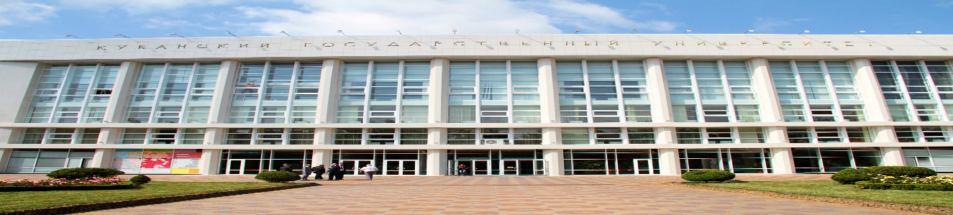
Лекция №6
Cтандарты Ethernet
Курс «Компьютерные сети»
Приходько Татьяна Александровна
к.т.н. доцент кафедры вычислительных технологий

Slide 2

Содержание лекции
Lecture№6 «Ethernet»
  1. Форматы кадров Ethernet
  2. Технология Ethernet (поколения)
  Технология Ethernet – Форматы кадров
  Технологии Ethernet сходство и различия
  Протоколы канального уровня
  Сменные интерфейсные модули

Slide 3
Технология Ethernet (поколения)
Технология Ethernet является самой распространенной на сегодняшний день технологией локальных сетей благодаря своей простоте и универсальности.
В 1985 г. – Ethernet (IEEE 802.3).
В 1995 г. – Fast Ethernet (IEEE 802.3u).
В 1998 г. – Gigabit Ethernet (IEEE 802.3z и 802.3ab).
В 2002 г. – 10 Gigabit Ethernet (IEEE 802.3aе).
В 2010 г. –40 и 100 Gigabit Ethernet (IEEE 802.3ba).
Даты публикации стандартов Ethernet
Наша задача в этой лекции – выяснить:
Как развивались эти стандарты и за счет чего они получили свойство совместимости?
Как рассчитать полезную пропускную способность канала связи?

Slide 4
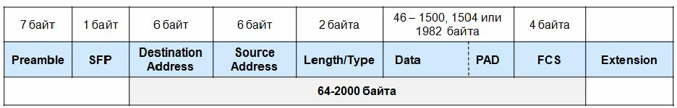
Технология Ethernet (форматы кадров)
Форматы кадров Ethernet
Стандарт IEEE 802.3-2012 определяет следующую структуру кадра, обязательную для всех МАС-реализаций.
Минимальная длина кадра Ethernet – 64 байта;
Максимальная длина:
  стандартного кадра Ethernet − 1518 байт;
  кадра Ethernet с тегом стандарта IEEE 802.1Q – 1522 байта;
  расширенного кадра Ethernet − 2000 байт.
Больше информации: https://habr.com/ru/post/227729/?ysclid=l9aypf4q49603606594

Slide 5
Технология Ethernet (форматы кадров)
Форматы кадров Ethernet
На практике существует четыре формата кадров Ethernet:
  кадр Ethernet II (Ethernet версии 2 или Ethernet DIX);
  кадр IEEE 802.3 /LLC;
  кадр Ethernet SNAP;
  кадр Raw 802.3 (Novell 802.3).
  Разные типы кадра имеют некоторые отличия в формате, но могут сосуществовать в одной физической среде.
  Наибольшее распространение получил кадр Ethernet II.

Slide 6
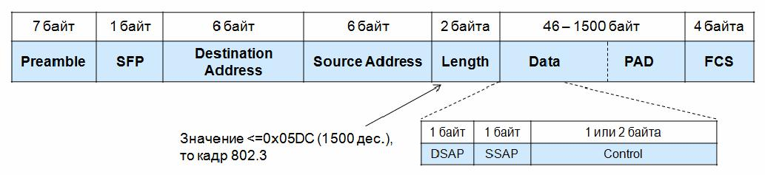
Технология Ethernet (форматы кадров)
Кадр IEEE 802.3/LLC
Заголовок кадра IEEE 802.3/LLC является результатом объединения полей заголовков кадров, определенных в стандартах IEEE 802.3 и IEEE 802.2.
Кадр IEEE 802.3 является кадром МАС-подуровня, поэтому в соответствии со стандартом IEEE 802.2 в его поле данных вкладывается кадр подуровня LLC с удаленными флагами начала и конца кадра.

Slide 7
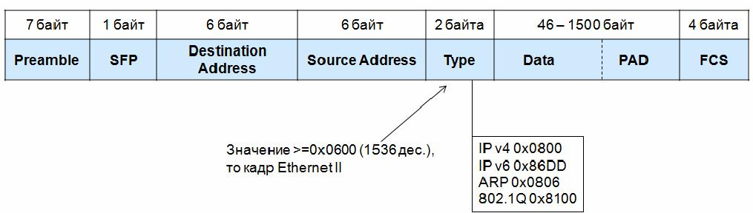
Технология Ethernet (форматы кадров)
Кадр Ethernet II
Кадр Ethernet II отличается от кадра IEEE 802.3/LLC тем, что после поля Source Address (адрес источника) следует поле Type (тип), которое используется для указания типа протокола верхнего уровня, вложившего пакет в поле данных кадра.
Поле Length в кадре отсутствует.
Для правильной интерпретации, значения в поле Type больше или равны 0x0600 (1536 в десятичной системе счисления).
Например:

Slide 8
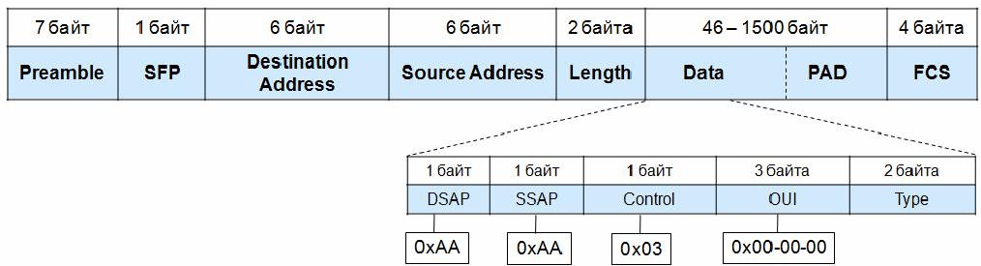
Технология Ethernet (форматы кадров)
Кадр Ethernet SNAP
Кадр Ethernet SNAP является расширением кадра IEEE 802.3/LLC за счет введения дополнительного заголовка протокола SNAP, состоящего из двух полей:
  OUI (Organizational Unique Identifier) – идентификатор организации, которая контролирует коды в поле Type;
  Type (тип) – аналогично полю Type кадра Ethernet II.
Так как SNAP представляет собой протокол, вложенный в протокол LLC, то в полях DSAP и SSAP записывается код 0хАА, отведенный для протокола SNAP.

Slide 9
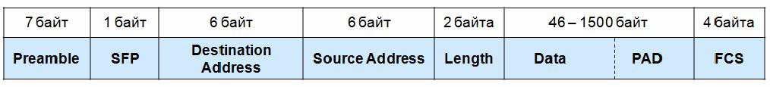
Технология Ethernet (форматы кадров)
Кадр Raw 802.3 (Novell 802.3)
Кадр Raw 802.3 (Novell 802.3) представляет собой внутреннюю модификацию IEEE 802.3 без заголовка LLC.
Компания Novell долгое время не использовала поле идентификации протокола верхнего уровня в своей ОС Novell Netware, т.к. в сетях Novell единственным протоколом сетевого уровня был IPX.
В настоящее время Novell использует кадр IEEE 802.3/ LLC.

Slide 10
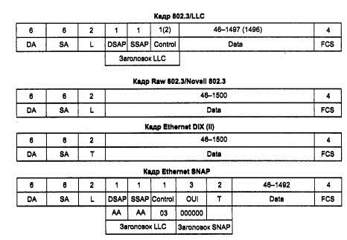
Технология Ethernet (форматы кадров)
Форматы кадров технологии Ethernet

Slide 11
Технология Ethernet (форматы кадров)
Интересное о кадрах технологии Ethernet
Ограничение на кадр минимальной длины является следствием ограничения в размер фрейма в 64 байта, накладываемого методом CSMA/CD – время требуемое на передачу 64 байт сетевым интерфейсом является необходимым и достаточным для определения коллизии в среде Ethernet.
Замечание: В современных сетях, где возникновение коллизий исключено, данное ограничение уже не актуально, но требование сохраняется. Это не единственный «атавизм» оставшийся с тех времен.
Разные протоколы используют разные форматы кадров. Однако число последних не так уж велико, и их несложно отличить один от другого. К тому же протокол TCP/IP выдвигается на доминирующую позицию не только в глобальных, но и в локальных сетях, поэтому даже Novell решила отказаться от своего протокола IPX/SPX в пользу TCP/IP в следующей версии NetWare. Это означает, что в большинстве случаев администратору сети не придется беспокоиться о том, какой формат кадров Ethernet используется. Однако, как показывает опыт, унаследованные технологии живут довольно долго, так что знание форматов кадров может представлять не только теоретический, но и практический интерес.

Slide 12
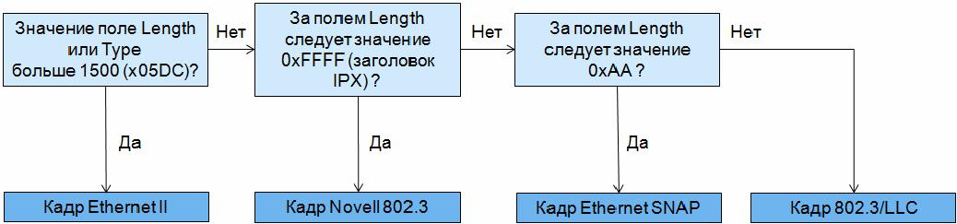
Технология Ethernet (форматы кадров)
Процедура распознавания формата кадров

Slide 13
Технологии Ethernet сходство и различия

Slide 14
Физический уровень технологии Ethernet -10Mbps
Спецификации физической среды Ethernet (10 Мбит/с)
Стандарт | Тип кабеля | Топология | Метод физического кодирования | Максимальная длина сегмента, м | Режим работы
10BASE5 | Коаксиальный кабель диаметром 0,5 дюйма («толстый Ethernet») | «Шина» | Манчестерское кодирование | 500 | Полудуплексный (метод CSMA/CD)
10BASE2 | Коаксиальный кабель диаметром 0,25 дюйма («тонкий Ethernet») | «Шина» | Манчестерское кодирование | 185 | Полудуплексный (метод CSMA/CD)
10BASE-T | Кабель на основе неэкранированной витой пары (используются две пары проводников с диаметром от 0,4 до 0,6 мм) | «Звезда» | Манчестерское кодирование | 100 | Полудуплексный (метод CSMA/CD) и полнодуплексный
10BASE-F | Многомодовый волоконно-оптический кабель 62.5/125 мкм | «Звезда» | Манчестерское кодирование | 1000 (10BASE-FP) 2000 (10BASE-FB) 2000 (10BASE-FL) | Полудуплексный (10BASE-FP, 10BASE-FB, 10BASE-FL) и полудуплексный (10BASE-FL)

Slide 15
Физический уровень технологии Ethernet -100Mbps
Спецификации физической среды Fast Ethernet (100 Мбит/с)
Стандарт | Тип кабеля | Метод кодирования | Максимальная длина сегмента, м | Режим работы
100BASE-T4 | Кабель на основе неэкранированной витой пары категорий 3, 4, 5 | 8B/6T | 100 | Полудуплексный (метод CSMA/CD)
100BASE-TX | Кабель на основе неэкранированной витой пары категории 5 или экранированной витой пары | 4B/5B, MLT-3 | 100 | Полудуплексный (метод CSMA/CD) и полнодуплексный
100BASE-FX | Многомодовый волоконно-оптический кабель 50/125 мкм и 62.5/125 мкм | 4B/5B, NRZI | 400 (полудуплекс) 2000 (полный дуплекс) | Полудуплексный (метод CSMA/CD) и полнодуплексный
Общими для технологий 100BASE-TX и 100BASE-FX являются:
временные параметры;
формат фрейма;
этапы процесса передачи данных.

Slide 16
Физический уровень технологии Ethernet -10Mbps
Спецификации физической среды Fast Ethernet (100 Мбит/с)
Спецификации, используемые для создания каналов связи «точка-точка» P2p
Стандарт | Тип кабеля | Метод кодирования | Максимальная длина сегмента, м | Режим работы
100BASE-LX10 | Одномодовый волоконно-оптический кабель (длина волны 1310 нм) | 4B/5B, NRZI | 10 000 | Полудуплексный и полнодуплексный
100BASE-BX10 | Одномодовый волоконно-оптический кабель (длина волны: 1310 нм восходящий поток, 1550 нм нисходящий) | 4B/5B, NRZI | 10 000 | Полудуплексный и полнодуплексный

Slide 17
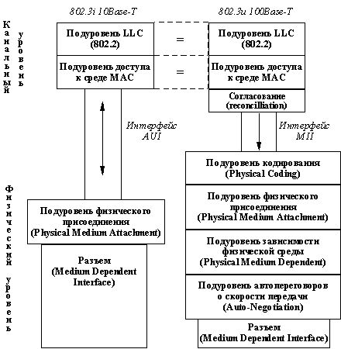
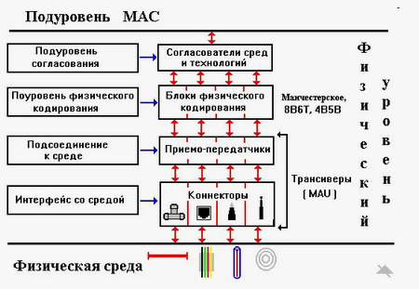
Физический и канальный уровни технологий Ethernet и FastEthernet
Отличия стека протоколов 100Base-T от стека протоколов 10Base-T
Задача этой схемы не в том, чтобы погрузить вас в ее детали, а в том, чтобы показать, что схема работы значительно усложнилась.
1
2

Slide 18
Физический и канальный уровни технологий Ethernet и FastEthernet
1
Подуровень зависимости физической среды
Подуровень MAC — это аппаратно-программный комплекс, состоящий из:
Специализированного процессора (MAC-блока) на сетевой карте, который занимается скоростной упаковкой/распаковкой кадров, проверкой CRC и, в некоторых случаях, реализацией алгоритмов доступа к среде.
Драйвера в ОС, который является "командиром", инициализирующим железо и реагирующим на его события.
Строгого протокола, определяющего формат кадра (где адреса, где данные) и правила "хорошего тона" в сетевом общении.
Это сочетание специализированного "железа" для скорости и гибкого ПО для управления делает подуровень MAC невероятно эффективным.

Slide 19
Физический и канальный уровни технологий Ethernet и FastEthernet
1
Подуровень зависимости физической среды
Физически подуровень MAC реализован в виде специализированной микросхемы, которая является частью сетевого контроллера (Network Interface Controller - NIC), более известного как сетевая карта.
Ключевые компоненты на "железе":
  MAC-блок (MAC Core): Это "мозг" процесса. Обычно это специализированный цифровой процессор (ASIC) или часть программируемой логической интегральной схемы (FPGA).
  Буферы памяти (FIFO): Временная память (буфер) для хранения входящих (Rx Buffer) и исходящих (Tx Buffer) кадров перед их обработкой. Это нужно, чтобы данные не терялись, если система не готова их принять мгновенно.
  Контроллер DMA (Direct Memory Access): Позволяет сетевой карте напрямую читать и записывать данные в оперативную память компьютера, не нагружая центральный процессор (CPU). Это критически важно для высокой скорости передачи.
  PHY-интерфейс: Блок, который соединяет MAC-контроллер с физическим уровнем (уровнем "сигналов"). Он отвечает за преобразование цифровых данных от MAC в электрические сигналы (для Ethernet) или радиоволны (для Wi-Fi) и наоборот. Часто это отдельная микросхема, но в современных системах может быть интегрирована с MAC в одно чипсете (SoC).

Slide 20
Физический и канальный уровни технологий Ethernet и FastEthernet
1
Подуровень зависимости физической среды
Технический процесс отправки кадра:
CPU через драйвер помещает данные в ОЗУ.
Драйвер дает команду сетевой карте на отправку.
Контроллер DMA забирает данные из ОЗУ в свой буфер Tx Buffer.
MAC-блок инкапсулирует данные: добавляет MAC-заголовок (адреса получателя/отправителя, тип) и рассчитывает CRC (контрольную сумму).
MAC передает готовый битовый поток PHY-уровню, который превращает его в сигнал на кабеле.
Функции драйвера (аппаратная часть бесполезна без ПО - драйвера), связанные с MAC:
  Инициализация и настройка: При загрузке драйвер настраивает регистры MAC-контроллера (например, скорость работы, режим дуплекса).
  Предоставление интерфейса ОС: Драйвер предоставляет стандартный программный интерфейс для операционной системы, чтобы та могла использовать сетевую карту.
  Обработка прерываний (Interrupts): Когда сетевая карта получает кадр (или завершает отправку), она генерирует прерывание. Драйвер — это код, который "просыпается" по этому прерыванию и обрабатывает событие (например, передает полученные данные вверх по стеку протоколов).
  Управление очередями: Современные карты поддерживают несколько очередей для приоритетного трафика. Драйвер управляет этими очередями.

Slide 21
Технологии Ethernet
Сходство всех протоколов Ethernet
Параметры работы 10/100 Мбит/с технологии Ethernet
Параметр | Значение
Время передачи одного бита (битовый интервал) | 10 нс
Канальный интервал | 512
Интервал между фреймами | 96 битов
Количество коллизионных попыток | 16
Число попыток с изменяющимся временем. | 10
Размер jamпакета коллизии | 32 бита
Максимальный размер фрейма | 1518 октетов
Минимальный размер фрейма | 512 битов (64 октета)

Slide 22
Технологии Ethernet
Благодаря появлению Fast Ethernet скорость передачи данных увеличилась в 10 раз. В результате появились новые требования. Время, необходимое для передачи одного бита, уменьшилось, при этом возросла частота передачи. Это в итоге привело к большей чувствительности к помехам.
Для решения возникших проблем, связанных с синхронизацией, пропускной способностью и соотношением сигнал/шум (Signal to Noise Ratio — SNR) в сетях со скоростью 100 Мбит/с, используются два раздельных этапа кодирования сигнала.
Основная идея состоит в использовании систем кодирования, спроектированных для получения необходимых характеристик сигналов, их эффективной передачи по сети, включая вопросы синхронизации, эффективного использования полосы пропускания и улучшенного соотношения сигнал/шум.
Первая часть процесса кодирования называется механизмом 4_бита/5_бит (4bit/5bit - 4B/5B), вторая часть - это фактическое кодирование сигнала со всеми его особенностями для передачи по медному проводу и оптическому волокну.

Slide 23
Технологии Ethernet
Оба рассматриваемых 100 Мбит/с Ethernet стандарта, 100BASE-TX и 100BASE-FX, кодируют полубайты, полученные из MAC подуровня.
Четырехбитовые комбинации преобразовываются в пятибитовые символы; которые несут в себе контрольную информацию (а именно: начало фрейма или флаг состояния ‘‘среда не занята’’). Полный фрейм, предназначенный для передачи, содержит контрольные символы и символы данных.
После применения 4В/5В-кодирования биты (в форме групповых кодов) необходимо передать через среду передачи (с помощью линейного кодирования). Использование алгоритма кодирования 4х битов в 5 означает, что за один и тот же интервал времени требуется передать 125 Мбит вместо ста, что накладывает дополнительные требования к качеству среды передачи, передатчиков и приемников.

Slide 24
Физический уровень технологии Ethernet
2
Автосогласование (Auto-Negotiation) – это функция Ethernet (IEEE 802.3-2012), позволяющая двум устройствам, подключенным к одному каналу связи выбрать общие параметры передачи, такие как скорость, режим работы (полнодуплексный/полудуплексный, энергосберегающий/обычный).
Автосогласование выполняется полностью на физическом уровне.
Автосогласование позволяет устройствам выполнить следующие операции:
  сообщить партнеру по связи о своей версии Ethernet и дополнительных возможностях;
  подтвердить прием и определить общие режимы работы;
  отказаться от режимов работы, не поддерживаемых вторым партнером;
  настроить каждое устройство на режим наивысшего уровня, поддерживаемый обоими партнерами по связи.
Автосогласование впервые появилось как дополнительная функция в спецификациях 100BASE-TX и 100BASE-T4. В стандартах 1000BASE-T, 1000BASE-X, 10GBASE-T оно является обязательной процедурой.

Slide 25
Физический уровень технологии Fast Ethernet
2
Схема автопереговоров позволяет двум физически соединенным устройствам, которые поддерживают несколько стандартов физического уровня, отличающихся битовой скоростью и количеством витых пар, согласовать наиболее выгодный режим работы. Обычно процедура автопереговоров происходит при подсоединении сетевого адаптера, который может работать на скоростях 10 и 100 Мбит/с, к концентратору или коммутатору. Всего в настоящее время определено 5 различных режимов работы, которые могут под-держивать устройства 100Base-TX/T4 на витых парах:
1. 10Base-T; (самый низкий приоритет)
2. дуплексный режим 10Base-T;
3. 100Base-TX;
4. l00Base-T4;
5. дуплексный режим 100Base-TX. (самый высокий приоритет).
Описанная схема Auto-negotiation является теперь стандартом технологии 100Base-T. До этого производители применяли различные собственные схемы автоматического определения скорости работы взаимодействующих портов, которые не были совместимы. Принятую в качестве стандарта схему Auto-negotiation предложила первоначально компания National Semiconductor под названием NWay.

Slide 26
Физический уровень технологии Fast Ethernet
2
Переговорный процесс происходит а) при включении питания устройства, а также б) может быть инициирован в любой момент модулем управления устройства.
Устройство, начавшее процесс автопереговоров, посылает своему партнеру пачку специальных импульсов FLP (Fast Link Pulse), в которой содержится 8-6итное слово, кодирующее предлагаемый режим взаимодействия, начиная с самого приоритетного, поддерживаемого данным узлом.
Если узел-партнер имеет функцию автопереговоров и также способен поддерживать предложенный режим, он отвечает пачкой импульсов FLP, в которой подтверждает этот режим, и на этом переговоры заканчиваются.
Если же узел-партнер не может поддерживать запрошенный режим, то он указывает в своем ответе имеющийся в его распоряжении следующий по степени приоритетности режим, и этот режим выбирается в качестве рабочего.

Slide 27
Физический уровень технологии Fast Ethernet
Узлы, поддерживающие спецификации PHY FX и PHY TX, могут работать в полнодуплексном режиме (full-duplex mode). В этом режиме не используется метод доступа к среде CSMA/CD и отсутствует понятие коллизий - каждый узел одновременно передает и принимает кадры данных по каналам Tx и Rx.
Полнодуплексная работа возможна только при соединения сетевого адаптера с коммутатором или же при непосредственном соединении коммутаторов.
При полнодуплексной работе стандарты 100Base-TX и 100Base-FX обеспечивают скорость обмена данными между узлами 200 Мб/с.

Slide 28
Физический уровень технологии Fast Ethernet
Спецификация PHY T4 была разработана для того, чтобы можно было использовать для высокоскоростного Ethernet'а имеющуюся проводку на витой паре категории 3. Эта спецификация использует все 4 пары кабеля для того, чтобы можно было повысить общую пропускную способность за счет одновременной передачи потоков бит по нескольким витым парам.
Вместо кодирования 4B/5В в этом методе используется кодирование 8B/6T. Каждые 8 бит информации MAC-уровня кодируются 6-ю троичными цифрами (ternary symbols), то есть цифрами, имеющими три состояния. Каждая троичная цифра имеет длительность 40 наносекунд. Группа из 6-ти троичных цифр затем передается на одну из трех передающих витых пар, независимо и последовательно. Четвертая пара всегда используется для прослушивания несущей частоты в целях обнаружения коллизии. Скорость передачи данных по каждой из трех передающих пар равна 33.3 Мб/c, поэтому общая скорость протокола 100Base-T4 составляет 100 Мб/c. В то же время из-за принятого способа кодирования скорость изменения сигнала на каждой паре равна всего 25 Мбод, что и позволяет использовать витую пару категории 3.

Slide 29
Характеристики производительности Ethernet
Для Ethernet 10 Мбит/с получаем:
1.Максимальная скорость протокола в кадрах в секунду (для кадров минимальной длины с полем данных 46 байт) вычисляем как 1/(время передачи кадра):
  время передачи кадра: 57,6+9,6(IFG)=67,1мкс.
  производительность 1/67,1=14880 кадр./сек;
  (для кадров максимальной длины с полем данных 1500 байт)
  время передачи кадра: 1518+8=1526 байт=12 208бит=1220мкс+ +9,6(IFG)мкс=1230мкс.
  производительность 1/1230=813 кадр./сек;
2. Полезная пропускная способность – скорость передачи пользовательских данных (поле DATA кадра)
3.Полезная пропускная способность для кадров минимальной длины (поле данных 46 байт) равна 14880*46*8=5,48 Мбит/с
4.Полезная пропускная способность для кадров максимальной длины (поле данных 1500 байт) равна 813*1500*8=9,76 Мбит/с.(что близко к номинальной скор. протокола!!!)
Характеристики производительности Fast Ethernet определяются аналогично.

Slide 30
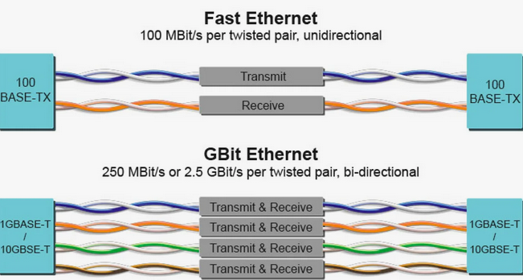
Физический уровень технологии Ethernet 1000 Мбит/с
4-х парный кабель на основе сбалансированной витой пары Cat. 6 или Cat. 6a

Slide 31
Физический уровень технологии Ethernet 1000 Мбит/с
Спецификации физической среды Gigabit Ethernet (1000 Мбит/с) – 1998г.
Общее с предыдущими технологиями Ethernet:
    формат кадров;
    полудуплексный режим работы с методом доступа CSMA/CD и дуплексный режим для работы с коммутаторами;
    поддержка всех основных видов кабеля.
Для увеличения диаметра сети при работе в полудуплексном режиме используются методы:
  Carrier extension (расширение несущей): используется МАС-подуровнем для увеличения времени, в течении которого может быть распознана коллизия.
  Packet burst (пакетная передача): используется МАС-подуровнем для минимизации издержек, связанных с добавлением битов расширения. Этот метод позволяет МАС-подуровню отправлять последовательность кадров, не прерывая при этом контроль над средой передачи.
→При работе в полнодуплексном режиме эти методы не нужны.

Slide 32
Физический уровень технологии Ethernet
Спецификации физической среды Gigabit Ethernet (1000 Мбит/с)
Стандарт | Тип кабеля | Метод кодирования | Максимальная длина сегмента, м | Режим работы
1000BASE-T | Кабель на основе неэкранированной витой пары категории 5, 5e. Для передачи используются четыре пары проводников. | PAM-5 | 100 | Полудуплексный и полнодуплексный
1000BASE-SX | Многомодовый волоконно-оптический кабель 50/125 мкм и 62.5/125 мкм (используется два волокна, длина волны 850 нм) | 8B/10B, NRZ | 550 (кабель 50/125) 275 (кабель 62.5/125) | Полудуплексный и полнодуплексный
1000BASE-LX | Многомодовый и одномодовый волоконно-оптический кабель 50/125 мкм и 62.5/125 мкм (используется два волокна, длина волны 1310 нм) | 8B/10B, NRZ | 550 (многомодовый кабель) 5 000 (одномодовый кабель) | Полудуплексный и полнодуплексный
1000BASE-СX | Твинаксиальный кабель | 8B/10B, NRZ | 25 | Полудуплексный и полнодуплексный

Slide 33
Физический уровень технологии Ethernet
Спецификации физической среды Gigabit Ethernet (1000 Мбит/с)
Спецификации, используемые для создания каналов «точка-точка»
Стандарт | Тип кабеля | Метод кодирования | Максимальная длина сегмента, м | Режим работы
1000BASE-LX10 | Многомодовый и одномодовый волоконно-оптический кабель 50/125 мкм и 62.5/125 мкм (используется два волокна, длина волны 1310 нм) | 8B/10B, NRZ | 550 (многомодовый кабель) 10 000 (одномодовый кабель) | Полудуплексный и полнодуплексный
1000BASE-BX10 | Одномодовый волоконно-оптический кабель (используется одно волокно, длина волны: 1310 нм восходящий поток, 1490 нм нисходящий) | 8B/10B, NRZ | 10 000 | Полудуплексный и полнодуплексный

Slide 34
Физический уровень технологии Ethernet
Спецификации физической среды Gigabit Ethernet (1000 Мбит/с)
Следующие спецификации являются собственной разработкой производителей и не входят в стандарт:
Стандарт | Тип кабеля | Максимальная длина сегмента, м
1000BASE-ZX | Одномодовый волоконно-оптический кабель (используется два волокна, длина волны 1550 нм) | 80 000
1000BASE-LH | Одномодовый волоконно-оптический кабель (используется два волокна) | 100 000

Slide 35
Физический уровень технологии Ethernet 1000Мбит/с
Спецификации физической среды Gigabit Ethernet (1000 Мбит/с)
Проблема совместимости: Основная идея разработчиков стандарта Gigabit Ethernet состояла в максимальном сохранении идей классической технологии Ethernet при достижении битовой скорости в 1000 Мбит/с.
  В результате дебатов были приняты следующие решения:
  Сохраняются все форматы кадров Ethernet;
  По-прежнему существует полудуплексная версия протоколов, поддерживающая метод доступа CSMA/CD;
  Поддерживаются все основные виды кабелей, используемых в Ethernet и Fast Ethernet, в том числе и волоконно-оптический, витая пара категории 5, экранированная витая пара.

Slide 36
Физический уровень технологии Ethernet 1000Мбит/с
Средства обеспечения диаметра сети в 200м на разделяемой среде
Рабочие параметры среды Gigabit Ethernet
Параметр | Значение
Время передачи одного бита (битовый интервал) | 1 нс
Канальный интервал | 4096 би
Интервал между фреймами | 96 битов
Количество коллизионных попыток | 16
Число попыток с изменяющимся временем. | 10
Размер jam пакета коллизии | 32 бита
Максимальный размер фрейма | 1518 октетов
Минимальный размер фрейма | 512 бит (64 байта) (4096 бит=512 байт)
Максимальный всплеск – режим пульсаций | 65536 битов (8192 бита)

Slide 37
Физический уровень технологии Ethernet 1000Мбит/с
Несмотря на то, что в Gigabit Ethernet не стали встраиваться новые функции, поддержание даже достаточно простых функций классического стандарта Ethernet на скорости 1 Гбит/с потребовало решения нескольких сложных задач:
1. Обеспечение приемлемого диаметра сети для работы на разделяемой среде. В связи с ограничениями, накладываемыми методом CSMA/CD на длину кабеля, версия Gigabit Ethernet для разделяемой среды допускала бы длину сегмента всего в 25 м при сохранении размера кадров и всех параметров метода CSMA/CD неизменными. Так как существует большое количество применений, требующих диаметра сети хотя бы 200 м, необходимо было каким-то образом решить эту задачу за счет минимальных изменений в технологии Fast Ethernet.
2. Достижение битовой скорости 1000 Мбит/с на оптическом кабеле. Технология Fibre Channel, физический уровень которой был взят за основу оптоволоконной версии Gigabit Ethernet, обеспечивает скорость передачи данных всего в 800 Мбит/с.
3. Использование в качестве кабеля витой пары. Такая задача на первый взгляд кажется неразрешимой — ведь даже для 100-мегабитных протоколов требуются достаточно сложные методы кодирования, чтобы уложить спектр сигнала в полосу пропускания кабеля.
Для решения этих задач разработчикам технологии Gigabit Ethernet пришлось внести из­менения не только в физический уровень, как это было в случае Fast Ethernet, но и в уро­вень MAC.

Slide 38
Физический уровень технологии Ethernet 1000Мбит/с
Для расширения максимального диаметра сети Gigabit Ethernet до 200м в полудуплексном режиме разработчики технологии предприняли достаточно естественные меры, в основе которых лежало известное соотношение времени передачи кадра минимальной длины и времени оборота (PDV).
Минимальный размер кадра был увеличен (без учета преамбулы) с 64 до 512 байт, или до 4096 бит. Соответственно, время оборота также можно было увеличить до 4095 битовых интервалов, что при использовании одного повторителя сделало допустимым диаметр сети около 200 м.
Для увеличения длины кадра до величины, требуемой в новой технологии, сетевой адаптер должен дополнить поле данных до длины 448 байт так называемым расширением, представляющим собой поле, заполненное нулями. Формально минимальный размер кадра не изменился, он по-прежнему равняется 64 байт, или 512 бит, но это объясняется тем, что поле расширения помещается после поля контрольной суммы кадра (FCS). Соответственно, значение этого поля не включается в контрольную сумму и не учитывается при указании длины поля данных в поле длины. Поле расширения является просто расширением сигнала несущей частоты, необходимым для корректного обнаружения коллизий.

Slide 39
Физический уровень технологии Ethernet 1000Мбит/с
режим пульсаций
Для сокращения накладных расходов в случае использования слишком длинных кадров при передаче коротких квитанций разработчики стандарта разрешили конечным узлам передавать несколько кадров подряд без передачи среды другим станциям. Такой режим получил название режима пульсаций.
Станция может передать подряд несколько кадров с общей длиной не более 65 536 бит, или 8192 байт. При передаче нескольких небольших кадров станции можно не дополнять первый кадр до размера в 512 байт за счет поля расширения, а передавать несколько кадров подряд до исчерпания предела в 8192 байт (в этот предел входят все байты кадра, в том числе преамбула, заголовок, данные и контрольная сумма). Предел 8192 байт называется длиной пульсации. Если предел длины пульсации достигается в середине кадра, то кадр разрешается передать до конца. Увеличение «совмещенного» кадра до 8192 байт несколько задерживает доступ к разделяемой среде других станций, но при скорости 1000 Мбит/с эта задержка не столь существенна.

Slide 40
Физический уровень технологии Ethernet 10G
Спецификации физической среды 10 Gigabit Ethernet (10 Гбит/с) – 2002г.
Стандарты семейства 10 Gigabit Ethernet на МАС-подуровне поддерживают работу только в полнодуплексном режиме.
Семейство 10GBASE-X:
Стандарт | Тип кабеля | Максимальная длина сегмента, м
10GBASE-CX | Твинаксиальный кабель | 15
10GBASE-LX4 | Многомодовый и одномодовый волоконно-оптический кабель 50/125 мкм и 62.5/125 мкм (4 длины волны с шагом 13,4 нм во втором окне прозрачности (1310 нм)) | от 240 до 300 (многомодовый кабель) 10 000 (одномодовый кабель)
10GBASE-KX4 | Медный кабель. Предназначен для объединительных плат (Backplane) модульных коммутаторов / маршрутизаторов. | 1

Slide 41
Физический уровень технологии Ethernet 10G
Спецификации физической среды 10 Gigabit Ethernet (10 Гбит/с)
Семейство 10GBASE-R:
Стандарт | Тип кабеля | Максимальная длина сегмента, м
10GBASE-SR | Многомодовый 50/125 мкм и 62.5/125 мкм волоконно-оптический кабель (длина волны 850 нм) | от 66 до 400 (многомодовый кабель 50/125) от 26 до 33 (многомодовый кабель 62.5/125)
10GBASE-LR | Одномодовый волоконно-оптический кабель (длина волны 1310 нм) | 10 000
10GBASE-ER | Одномодовый волоконно-оптический кабель (длина волны 1550 нм) | 40 000
10GBASE-LRM | Многомодовый 50/125 мкм и 62.5/125 мкм волоконно-оптический кабель (длина волны 1300 нм) | 220
10GBASE-KR | Медный кабель. Предназначен для объединительных плат (Backplane) модульных коммутаторов/маршрутизаторов. | 1

Slide 42
Физический уровень технологии Ethernet 10G
Спецификации физической среды 10 Gigabit Ethernet (10 Гбит/с)
Семейство 10GBASE-W относится к WAN PHY и предназначено для адаптации скорости передачи и форматов Ethernet к скорости и форматам технологий SONET STS-192c и SDH VC-4-64c.
Без подуровня WIS семейство спецификаций 10GBASE-W не отличается от семейства спецификаций 10GBASE-R.
Интерфейс 10GBASE-W может взаимодействовать только с другим интерфейсом 10GBASE-W.
Стандарт | Тип кабеля | Максимальная длина сегмента, м
10GBASE-SW | Многомодовый 50/125 мкм и 62.5/125 мкм волоконно-оптический кабель (длина волны 850 нм) | от 66 до 400 (многомодовый кабель 50/125) от 26 до 33 (многомодовый кабель 62.5/125)
10GBASE-LW | Одномодовый волоконно-оптический кабель (длина волны 1310 нм) | 10 000
10GBASE-EW | Одномодовый волоконно-оптический кабель (длина волны 1550 нм) | 40 000

Slide 43
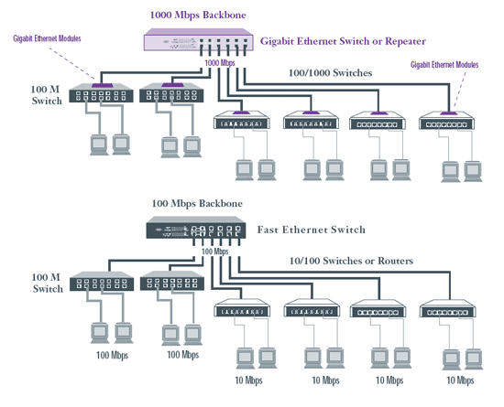
Физический уровень технологии Ethernet 10G
Спецификации физической среды 10 Gigabit Ethernet (10 Гбит/с)
Стандарт | Тип кабеля | Метод кодирования | Максимальная длина сегмента, м
10GBASE-T | 4-х парный кабель на основе сбалансированной витой пары Cat. 6 или Cat. 6a | 64B/65B, PAM2 | 100 55 (неэкранированная витая пара Cat. 6a)
Структура построения сети Ethernet с плавным переходам на более высокие скорости передачи данных

Slide 44
Физический уровень технологии Ethernet 40 и 100 Gigabit
Спецификации физической среды 40 и 100 Gigabit Ethernet (40 и 100 Гбит/с)
Технологии 40 и 100 Gigabit Ethernet на настоящий момент являются самыми высокоскоростными технологиями компьютерных сетей.
В технологиях 40 и 100 Gigabit Ethernet остались прежними формат кадра, а также его минимальный и максимальный размер.
На МАС-подуровне поддерживают работу только в полнодуплексном режиме.
Максимальная длина сегмента составляет 40000 м при использовании одномодового волоконно-оптического кабеля.

Slide 45
Физический уровень технологии Ethernet 40 и 100 Gigabit
Спецификации физической среды 40 Gigabit Ethernet (40 Гбит/с)
Семейство 40GBASE-R:
Стандарт | Тип кабеля | Максимальная длина сегмента, м
40GBASE-KR4 | Медный кабель. Предназначен для объединительных плат (Backplane) модульных коммутаторов / маршрутизаторов. | 1
40GBASE-CR4 | Твинаксиальный кабель | 7
40GBASE-SR4 | Многомодовый 50/125 мкм волоконно-оптический кабель класса OM3 или OM4 (используется четыре волокна; длина волны 850 нм) | 100 (при использовании кабеля класса OM3) 150 (при использовании кабеля класса OM4)
40GBASE-FR | Одномодовый волоконно-оптический кабель (длина волны: передача – 1550 нм, прием – 1310 нм и 1550 нм) | 2 000
40GBASE-LR4 | Одномодовый волоконно-оптический кабель (длины волн: 1271 нм, 1291 нм, 1311 нм и 1331 нм) | 10 000

Slide 46
Физический уровень технологии Ethernet 40 и 100 Gigabit
Спецификации физической среды 100 Gigabit Ethernet (100 Гбит/с)
Семейство 100GBASE-R:
Стандарт | Тип кабеля | Максимальная длина сегмента, м
100GBASE-CR10 | Твинаксиальный кабель | 7
100GBASE-SR10 | Многомодовый 50/125 мкм волоконно-оптический кабель класса OM3 или OM4 (используется десять волокон; длина волны 850 нм) | 100 (при использовании кабеля класса OM3) 150 (при использовании кабеля класса OM4)
100GBASE-LR4 | Одномодовый волоконно-оптический кабель (длины волн: 1295.56 нм, 1300.05 нм, 1304.58 нм и 1309.14 нм) | 10 000
100GBASE-ER4 | Одномодовый волоконно-оптический кабель (длины волн: 1295.56 нм, 1300.05 нм, 1304.58 нм и 1309.14 нм) | 40 000

Slide 47
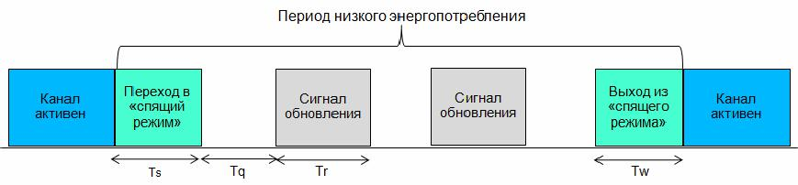
Энергоэффективный Ethernet
В 2010 г. институт IEEE принял стандарт на энергоэффективный Ethernet IEEE 802.3az Energy-Efficient Ethernet (EEE).
В настоящее время стандарт IEEE 802.3az является частью стандарта IEEE 802.3-2012 (Clause 78).
Технология ЕЕЕ автоматически уменьшает потребление энергии в то время, когда по каналам связи не ведется передача данных.
В ней предусмотрена возможность обмена информацией о поддержке ЕЕЕ между партнерами по связи во время процедуры автосогласования.
Если один из партнеров не поддерживает ЕЕЕ, то перехода в режим низкого энергопотребления не будет.

Slide 48
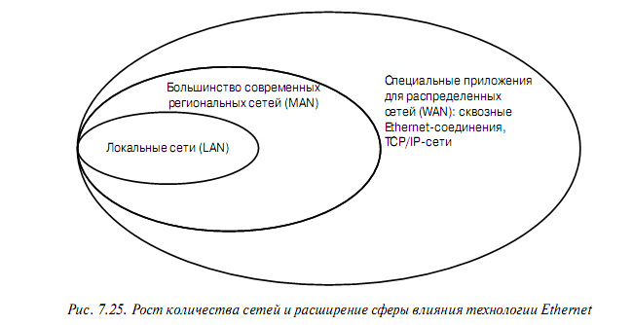
Будущее Ethernet
Технологии Ethernet, которым уже более 50 лет, продолжают свое развитие и имеют прекрасные перспективы.

Slide 49
Будущее Ethernet
Терабитный Ethernet (TbE) — условное понятие для обозначения будущих стандартов компьютерной сети Ethernet, работающих на скоростях выше 100 гигабит в секунду. В частности, 200- и 400-гигабитные стандарты разрабатываются группой IEEE P802.3bs и используют подходы, сходные со 100-гигабитным стандартом. 6 декабря 2017 года был принят стандарт IEEE P802.3bs, который предполагает внедрение технологий 200- и 400-гигабитных версий Ethernet. По состоянию на 2016 год несколько производителей сетевого оборудования уже начали поставки собственных проприетарных компонентов для организации 200- и 400-гигабитных сетей
По состоянию на 2016 год в планах технологий IEEE 802.3 скорости выше 400 Гбит/с лишь упоминались позже 2020 года, однако при появлении одиночных приемопередатчиков на 100 Гбит/с возможно удвоение скоростей Ethernet до 800 Гбит/с. Также не исключается создание более широких наборов для достижения 1 Тбит/с или 1,6 Тбит/с на базе 10 или 16 параллельных 100-гигабитных трансиверов (10 или 16 оптических трактов).

Slide 50
Протоколы канального уровня сетей
Примеры технологий (протоколов) канального уровня
ARCnet
Банкомат (АТМ)
Протокол обнаружения Cisco (CDP)
Локальная сеть контроллера (CAN)
Econet
Ethernet
Автоматическое переключение защиты Ethernet (EAPS)
Оптоволоконный распределенный интерфейс передачи данных (FDDI)
Ретрансляция кадров
Высокоуровневое управление каналом передачи данных (HDLC)
IEEE 802.2 (предоставляет функции LLC для уровней MAC IEEE 802)
IEEE 802.11 беспроводная локальная сеть
I2C
LattisNet
Протокол обнаружения канального уровня (LLDP)
LocalTalk
MIL-STD-1553

Slide 51
Протоколы канального уровня сетей
Примеры технологий (протоколов) канального уровня
Многопротокольная коммутация меток (MPLS)
Протокол обнаружения Nortel (NDP)
Протокол "точка-точка" (PPP)
Profibus
SpaceWire
Последовательный интернет-протокол (SLIP) (устаревший)
Разделенная многоканальная магистраль (SMLT)
IEEE 802.1aq - Объединение кратчайших путей
Протокол связующего дерева
СтарЛан
Кольцо токенов
TRILL (прозрачное соединение множества ссылок)
Обнаружение однонаправленных каналов (UDLD)
UNI/O
1-проводной
и большинство форм последовательной связи, например, USB, PCI Express

Slide 52
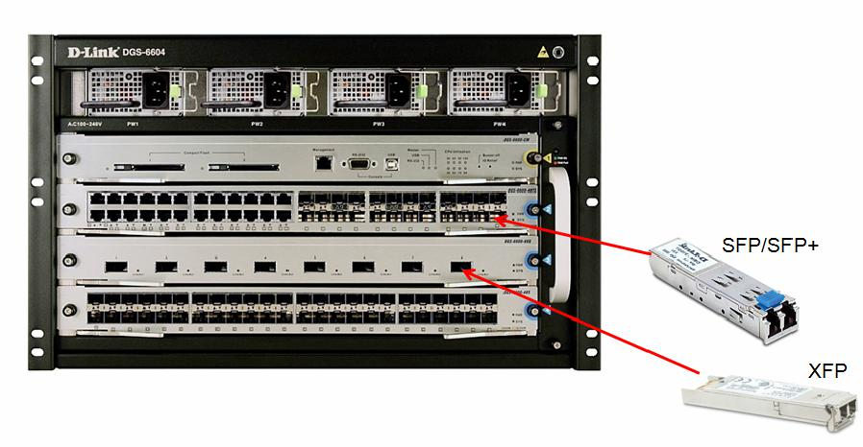
Сменные интерфейсные модули
Доп. Информация для интересующихся
Существует несколько видов сменных интерфейсные модулей:
  GBIC (Gigabit Interface Converter);
  SFP (Small Form Factor Pluggable);
  SFP+ (Enhanced Small Form Factor Pluggable);
  XFP (10 Gigabit Small Form Factor Pluggable);
  QSFP (Quad Small Form Factor Pluggable).

Slide 53
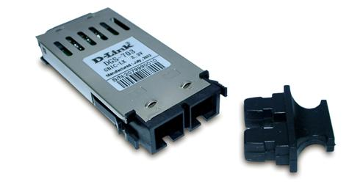
Сменные интерфейсные модули
Доп. Информация для интересующихся
Модули GBIC
GBIC (Gigabit Interface Converter) - самая первая спецификация комитета SFF (SFF-8053) на компактные сменные интерфейсные модули, описывающая конвертеры гигабитного интерфейса.
Модули GBIC поддерживают стандарты Gigabit Ethernet или Fibre Channel для передачи данных, голоса и видео по медным или оптическим кабелям, но преимущественно представляют собой оптические трансиверы для приема или передачи сигнала по многомодовому или одномодовому волокну.

Slide 54
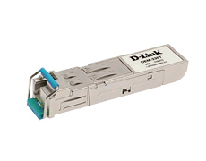
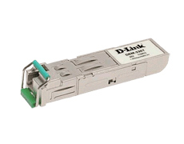
Сменные интерфейсные модули
Доп. Информация для интересующихся
Модули SFP
Модули SFP (Small Form Factor Pluggable) - компактная модификация сменного интерфейса для волн 850, 1310 и 1550 нм.
Посадочный размер SFP (форм-фактор) определяется величиной медного разъема RJ-45.
Интерфейсы SFP поддерживают Ethernet (на 10, 100, 1000 Мбит/с), SONET/SDH (OC3/ 12/48 и STM 1/4/16), Fibre Channel (1 и 2 Гбит/с).
Существуют модули, поддерживающие технологию WDM.
Модули могут поддерживать систему цифровой диагностики для мониторинга состояния оптических линий.

Slide 55
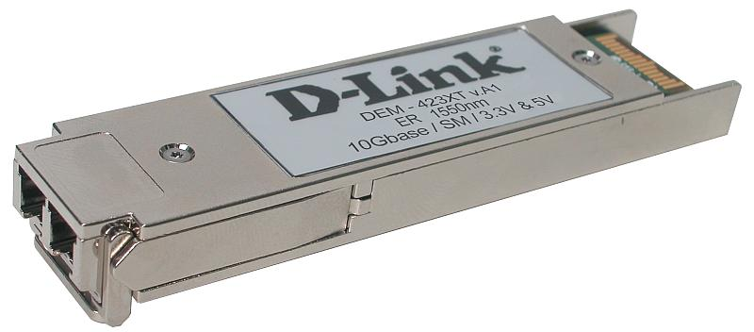
Сменные интерфейсные модули
Доп. Информация для интересующихся
Модули XFP
Оптические трансиверы XFP (10 Gigabit Small Form Factor Pluggable) для волн 850, 1310 и 1550 нм поддерживают 10 Gigabit Ethernet.
Существуют трансиверы для одномодового и многомодового оптоволокна.
XFP имеют несколько большие размеры, чем трансиверы SFP.
Модули могут поддерживать систему цифровой диагностики для мониторинга состояния оптических линий.
Существуют модули, поддерживающие технологию CWDM.

Slide 56
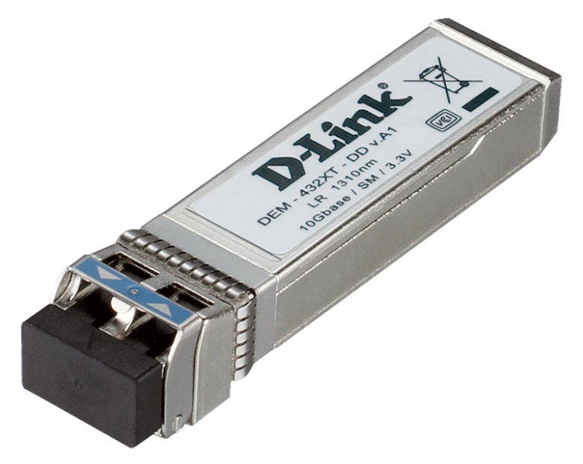
Сменные интерфейсные модули
Доп. Информация для интересующихся
Модули SFP+
Оптические трансиверы SFP+ поддерживают Ethernet на скорости 10 Гбит/с.
Требования к модулям SFP+, которые являются расширенной версией SFP, определены в спецификации SFF-8431.
По сравнению с трансиверами XFP, модули SFP+ обладают меньшими габаритными размерами и тепловыделением, что позволяет повысить плотность размещения портов 10 Гбит/с на корпусе телекоммуникационных устройств.
Модули могут поддерживать систему цифровой диагностики для мониторинга состояния оптических линий.
Существуют модули, поддерживающие технологии WDM, CWDM.

Slide 57
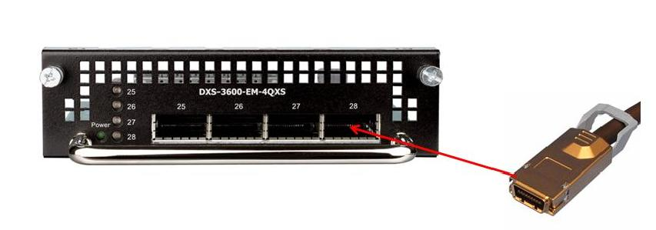
Сменные интерфейсные модули
Доп. Информация для интересующихся
Модули QSFP/QSFP+
Первоначальная версия трансиверов поддерживала для каждого канала скорости 2,5 Гбит/с и 5 Гбит/с и называлась «QSFP».
Последняя версия трансиверов называется «QSFP+». Скорость каждого канала в QSFP+ составляет 10 Гбит/с (в соответствии со спецификациями SFF-8635, SFF-8636) и 28 Гбит/с (в соответствии со спецификацией SFF-8665).
Один модуль QSFP+ способен заменить четыре стандартных модуля SFP+, а занимает на корпусе оборудования примерно столько же места, сколько занимает модуль XFP.

Slide 58
Литература
Lecture№6 «Ethernet»
Компьютерные сети. Принципы, технологии, протоколы: Учебник для ВУЗов 5-е изд. / В.Г.Олифер, Н.А.Олифер. – СПб: Издательство «Питер», 2016.- 992с.:ил
Дуглас Э. Крамер. "Сети TCP/IP/ . Принципы, протоколы и струткура."
Хант К. Серия "Для специалиста": Персональные компьютеры в сетях TCP/IP. - BHV-Киев, 1997.
Пассивные оптические сети (PON/EPON/GEPON) «Семенов Ю.А. (ИТЭФ-МФТИ). Semenov Yu (ITEP-MIPT)» в свободном доступе: http://book.itep.ru/4/41/pon.htm
Программа сетевой академии CISCO CCNA. Вспомогательное руководство. Издательский дом «Вильямс» -,2008г. - 1168с.
Мутиплексирование и множественный доступ - https://studfile.net/preview/10705775/page:32/

